Slide 1
COMPETITIVENESS, TALENT, AND
EMPLOYEE ENGAGEMENT:
WHERE DOES THE UK STAND?

Slide 2
In 2018, for the first time (unprecedented in Europe!) a global study
on the state of quality in France compared to its European
and even global neighbours.
Inspired by the 4 axes of a Balanced Scorecard, QualiBord is based on 10 indicators to establish the performance diagnosis of the "French Organization" and gives the level reached in 2021 for the country.
Discover the fourth edition of the study, full of lessons learned!
Quali’Bord 2022
Notes:
Pour sa troisième édition, le Tableau de Bord Qualité France se transforme en profondeur :
• 4 nouveaux indicateurs font leur entrée
• 6 sont actualisés avec les dernières données disponibles
• 4 disparaissent, faute de données récentes
Le diagnostic sur l’état de la qualité en France n’en est que plus percutant, et doit nous inciter à l’action.
Parmi les enseignements de cette troisième édition :
• Compétitivité : un progrès sensible.
• Service public : globalement satisfaisant même si des efforts sont à fournir en termes de rapidité, simplicité et disponibilité.
• Nombre de distinctions et certificats ISO : un recul globalisé.
• Attractivité et fidélisation : des progrès à généraliser.
Parmi les nouveaux indicateurs de Quali’Bord 2019 : la maturité digitale de la France fait son entrée. Cet indice met en lumière les sérieux atouts français mais aussi nos manquements importants à l'échelle mondiale.
Excellente découverte...

Slide 3
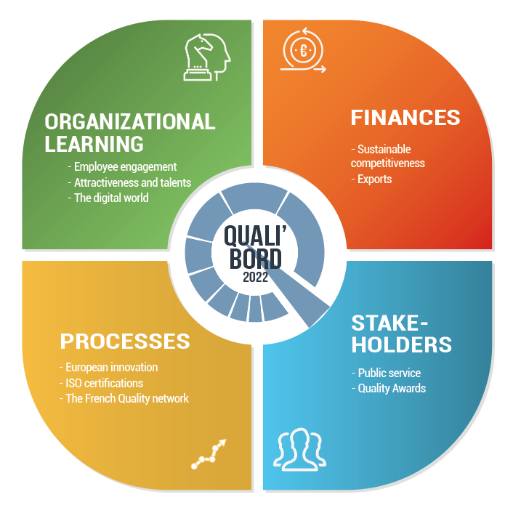
METHOD
4 AXES
10 INDICATORS
Quali’Bord 2022
Notes:
Pour donner une vision à 360°, le Tableau de Bord Qualité France s’appuie cette année encore sur l’approche Balanced Scorecard* (Tableau de bord de la performance).
Qualibord 2019 comprend 11 indicateurs répartis sur les 4 quadrants : Finances (dimension économique de la qualité), Parties prenantes (performance obtenue auprès d’acteurs clés), Processus (indicateurs clés qualité et innovation), Apprentissage organisationnel (leviers influençant les 3 autres quadrants).
Nous avons conservé le scoring EFQM® comme indicateur global et transversal, car même s’il n’y a pas de nouvelles données, il permet une vision globale.

Slide 4
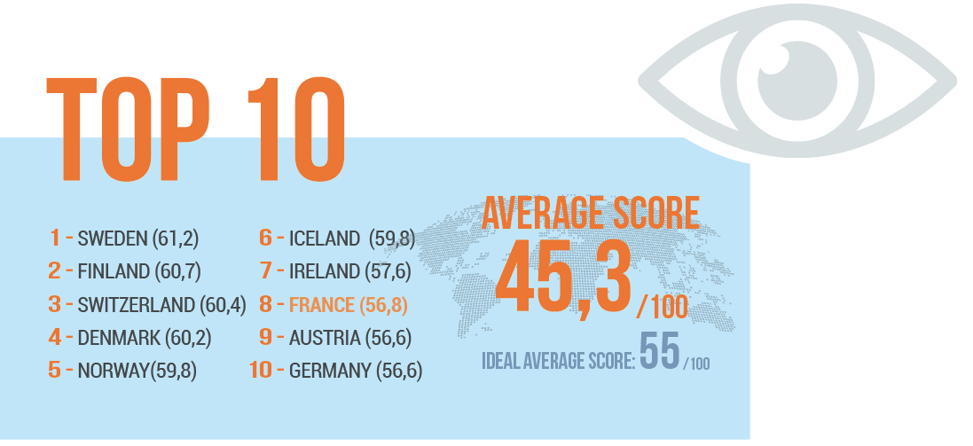
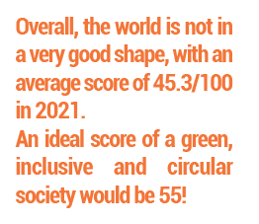
GSC-GLOBAL SUSTAINABLE COMPETITIVENESS
UK 2021 #17
UK 2022 #7
Quali’Bord 2022
Notes:
La France est au pied du podium sur 2 critères (partenariats & ressources et résultats personnel), illustration de sa bonne politique sociale. En revanche, elle pêche fortement sur ses résultats commerciaux. Notons que les pays nordiques se retrouvent souvent en tête avec des scores frolant les 100%.

Slide 5
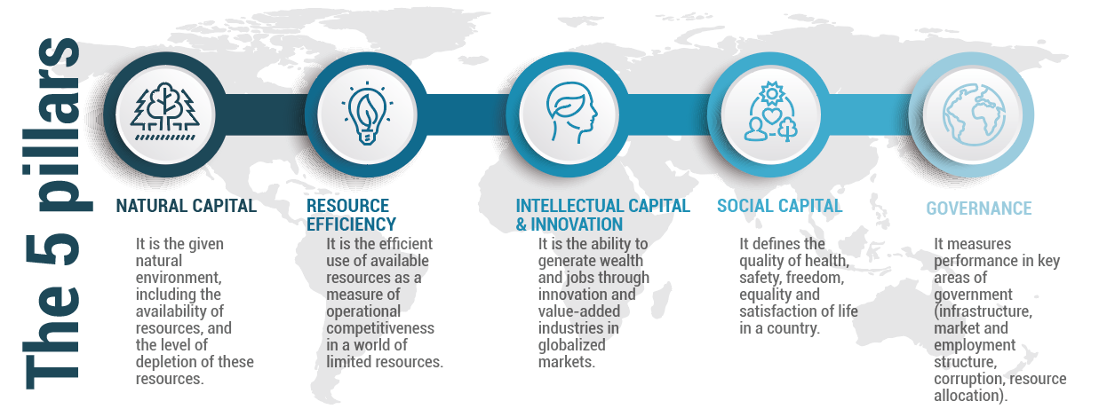
GSC-GLOBAL SUSTAINABLE COMPETITIVENESS
Quali’Bord 2022
Notes:
Le modèle d'excellence EFQM® est un des outils qualité les plus populaires en Europe, utilisé par plus de 30 000 organisations dans le but d’améliorer leurs performances.
Développé par l’organisation du même nom, l’EFQM® analyse 29 indicateurs et permet d’obtenir un scoring sur 1000 points.
L’organisation EFQM® a procédé en décembre 2015 à l’évaluation des 28 pays de l’Union Européenne, comme elle l’aurait fait pour une entreprise. On obtient alors un score pour chaque pays, permettant de comparer leur niveau de performance dans chacun des 9 critères du modèle.
Même si cet indicateur n’a pas été mis à jour, nous avons fait le choix de le conserver pour sa vision globale permettant un benchmarking à l’échelle européenne.
Le podium des pays les plus performants selon les critères EFQM® est occupé par le Danemark, l’Allemagne et la Finlande qui obtiennent respectivement des scores de 800 et 750 points sur 1000. La France est 9ème avec 650 points. La Grèce quant à elle a obtenu 300 points.
LES 9 CRITÈRES ANALYSÉS PAR L’EFQM®
L’EFQM® analyse 5 facteurs de performance ainsi que 4 familles de résultats de l’entreprise. Les 5 facteurs de performance sont : le leadership, la stratégie, le personnel, les partenariats & ressources,
les procédés, produits & services.
Quant aux résultats, le modèle analyse les résultats «clients», «personnel», «sociétaux», et «commerciaux».

Slide 6
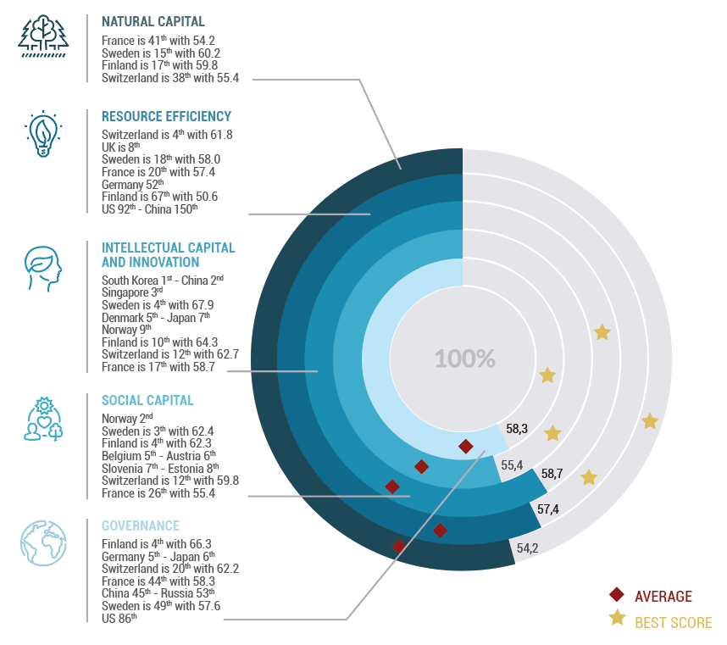
SCORES BY PILAR
GSC-GLOBAL SUSTAINABLE COMPETITIVENESS
UK21 #129
UK22 #88
UK21 #8
UK22 #1
UK21 #6
UK22 #4
UK21 #46
UK22 #51
UK21 #62
UK22 #62
Quali’Bord 2022

Slide 7
GTCI-GLOBAL TALENT COMPETITIVENESS INDEX
10
1
France 21th
Quali’Bord 2022

Slide 8
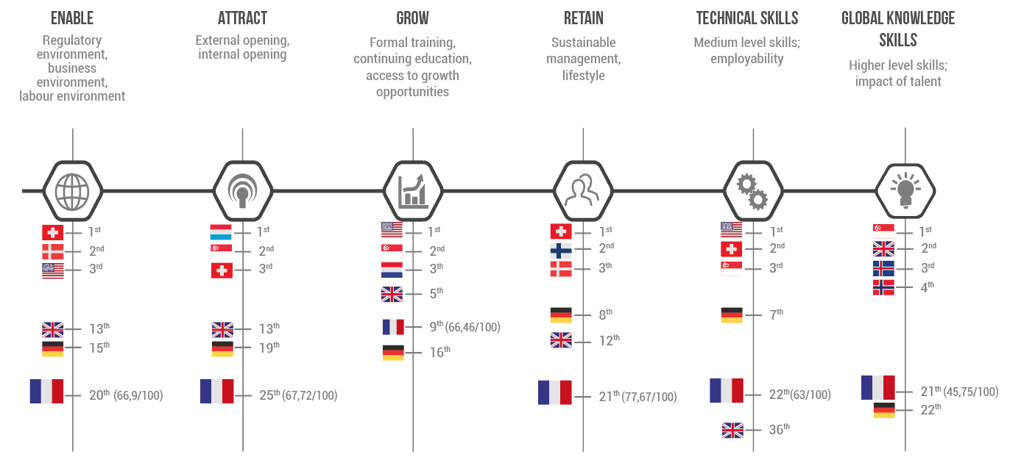
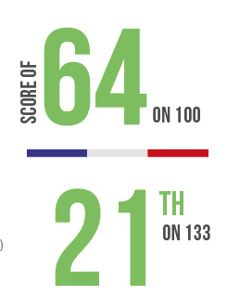
GTCI-GLOBAL TALENT COMPETITIVENESS INDEX
UK #13
UK #13
UK #5
UK #12
UK #36
UK #2
Quali’Bord 2022

Slide 9
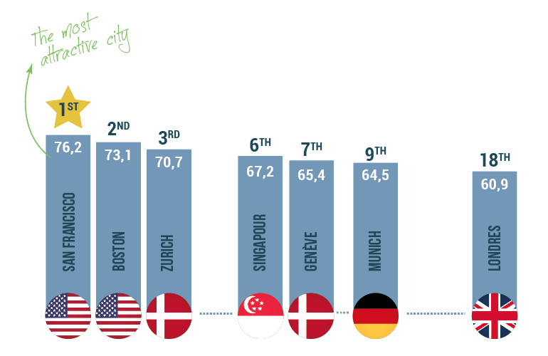
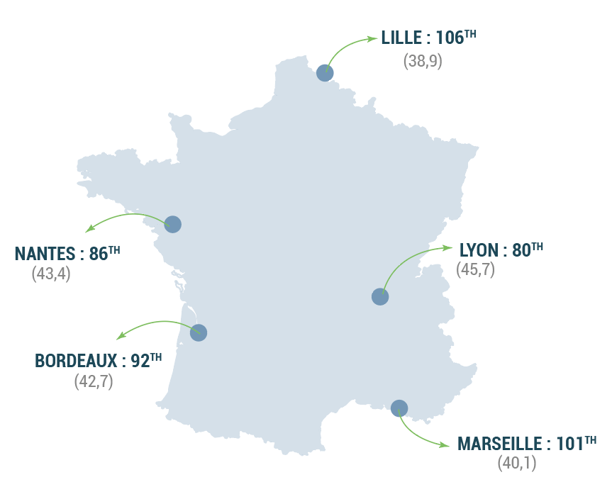
CITIES
GTCI-GLOBAL TALENT COMPETITIVENESS INDEX
London #18
Quali’Bord 2022

Slide 10
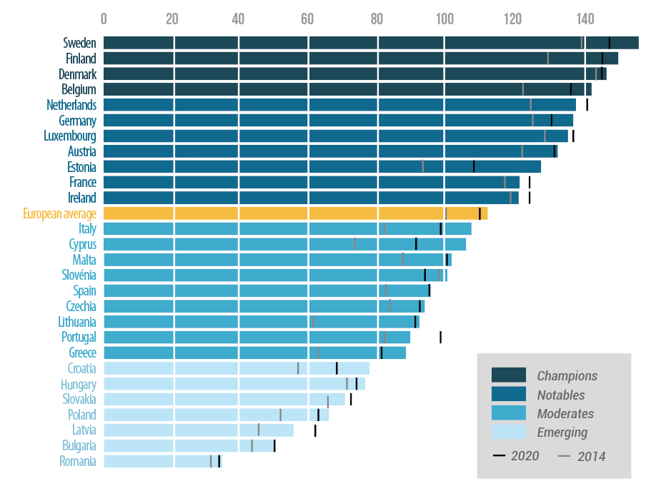
EU innovation
UK = 115
Quali’Bord 2022

Slide 11
EMPLOYEE ENGAGEMENT
Quali’Bord 2022

Slide 12
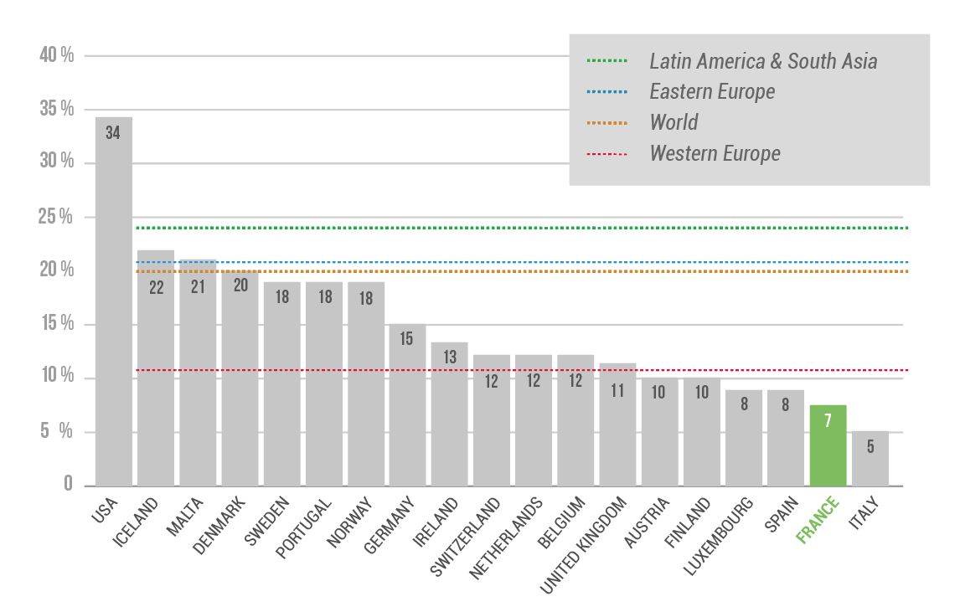
EMPLOYEE ENGAGEMENT
Quali’Bord 2022

Slide 13
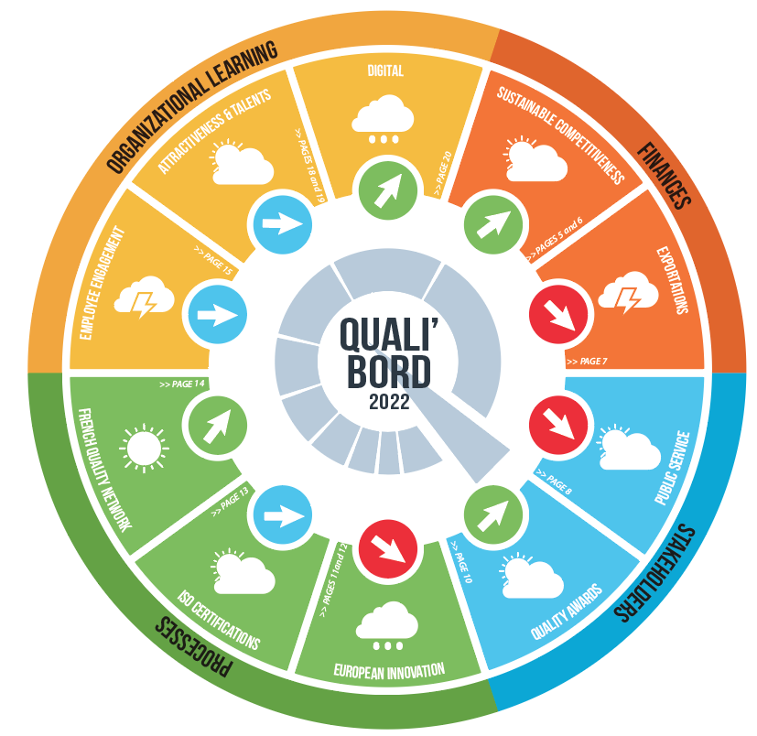
FINDINGS
GLOBAL COMPETITIVENESS : SCANDINAVIAN
INNOVATION : SCANDINAVIAN
DIGITAL : SCANDINAVIAN
TALENTS COUNTRIES : SWITZERLAND, SCANDINAVIAN, US, SINGAPORE
TALENTS CITIES : US, SWITZERLAND
EMPLOYEE ENGAGEMENT : US, SCANDINAVIAN
Quali’Bord 2022

Slide 14
THANK YOU

